Slide 1
伊斯蘭與經濟

Slide 2
所有財富全屬真主
人類只是受託者
管理及運用時需把它用於取悅真主
的途徑

Slide 3
非法事業:
與酒有關的
與賭博有關的
與不道德有關的

Slide 4
取財有道 :
2:188
你們不要借詐術而侵蝕別人的財產，不要以
別人的財產賄賂官吏，以便你們明知故犯地
借罪行而侵蝕別人的一部分財產。
4 : 2
你們應當把孤兒的財產交還他們，不要以
(你們的）惡劣的（財產），換取（他們的）
佳美的（財產）；也不要把他們的財產併入
你們的財產，而加以吞蝕。這確是大罪。

Slide 5
6 : 152
你們不要臨近孤兒的財產，除非依照最優良
的方式，直到他成年；你們當用充足的斗和
公平的秤，我只依各人的能力而加以責成。
當你們說話的時候，你們應當公平，即使你
們所代證的是你們的親戚；你們當履行真主
的盟約。他將這些事囑咐你們，以便你們覺
悟。」

Slide 6
7 : 85
(我確已派遣）麥德彥人的弟兄舒阿卜去教
化他們說：「我的宗族啊！你們要崇拜真主，
除他之外，絕無應受你們崇拜的。從你們的主
發出的明證，確已來臨你們了，你們當使
用充足的斗和秤，不要克扣別人所應得的貨
物。在改善地方之後，你們不要在地方上作
惡，這對你們是更好的，如果你們是信道者。

Slide 7
83 : 1-5
傷哉！稱量不公的人們。
當他們從別人稱量進來的時候，
他們稱量得很充足；
當他們量給別人或稱給別人的時候，
他們不稱足不量足。
難道他們不信自己將復活，
在一個重大的日子嗎？

Slide 8
9 : 34-35
信道的人們啊！有許多博士和僧侶，的確借詐術而
侵吞別人的財產，並且阻止別人走真主的大道。
窖藏金銀，而不用於主道者，你應當以痛苦的刑罰
向他們報喜。
在那日，要把那些金銀放在火獄的火裏燒紅，然後
用來烙他們的前額、肋下和背脊。這是你們為自己
而窖藏的金銀。你們嘗嘗藏在窖裏的東西的滋味吧！

Slide 9
消費要中庸
3 : 180
吝惜真主所賜的恩惠的人，絕不要認為他們
的吝惜，對於他們是有益的，其實，那對於
他們是有害的；復活日，他們所吝惜的
(財產)，要像一個項圈一樣，套在他們的頸
項上。天地間的財產，只是真主的。真主是
徹知你們的行為的。

Slide 10
7 : 31
阿丹的子孫啊！每逢禮拜，你們必須穿著服
飾。你們應當吃，應當喝，但不要過份，真
主確是不喜歡過份者的。

Slide 11
17 : 26-27
你應當把親戚、貧民、旅客所應得的周濟分
給他們，你不要揮霍；
揮霍者確是惡魔的朋友，惡魔原是辜負主
恩的。

Slide 12
解決貧富差距
1. 天課的制度建基於信仰
納天課是崇拜
9 : 60
賑款只歸於貧窮者、赤貧者、管理賑務者、
心被團結者、無力贖身者、不能還債者、為
主道工作者、途中窮困者；這是真主的定
制。真主是全知的，是至睿的。

Slide 13
禁止利息
2 : 275
吃利息的人，要象中了魔的人一樣，瘋瘋癲
癲地站起來。這是因為他們說：「買賣恰象
利息。」真主准許買賣，而禁止利息。
30 : 39
你們為吃利而放的債，欲在他人的財產中增
加的，在真主那裏，不會增加；你們所施的
財物，欲得真主的喜悅的，必得加倍的報酬。

Slide 14
3 : 130
信道的人們啊！你們不要吃重複加倍的利息
，你們當敬畏真主，以便你們成功。

Slide 15
2 : 278-279
信道的人們啊！如果你們真是信士，那末，
你們當敬畏真主，當放棄餘欠的利息。
如果你們不遵從，那末，你們當知道真主和
使者將對你們宣戰。如果你們悔罪，那末，
你們得收回你們的資本，你們不致虧枉別人
，你們也不致受虧枉。

Slide 16
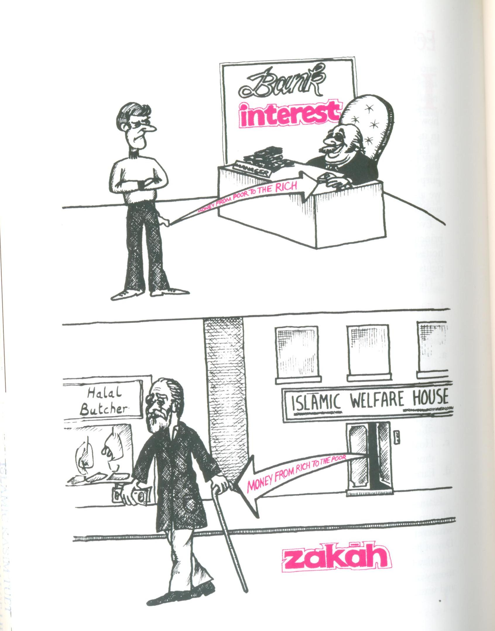

Slide 17
結論:
伊斯蘭指示人類經濟生活
真主的賜與要好好珍惜，運用，不是濫用
不道德，不公平的交易，全部掃除
鼓勵簡單，儉樸，互相合作幫助的生活。
要清除自私，貪婪，揮霍，浪費的心態
和生活。

